Slide 1




PELIGROSIDAD SISMICA
Universidad Politécnica de Madrid
Tema: EVALUACIÓN DE PELIGROSIDAD DE CENTROÁMERICA
Alumno: Jorge Luis Trujillo Tafur
Docente: Dra. Belén Benito
Marzo, 2024

Slide 2
Contenido
1. Vista general del sitio de estudio
2. Vista de sismos de gran magnitude USGS
3. Objetivo
4. Material
5. Desarrollo
6. Resultados
7. Conclusiones

Slide 3
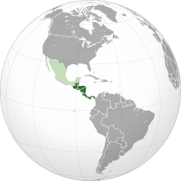
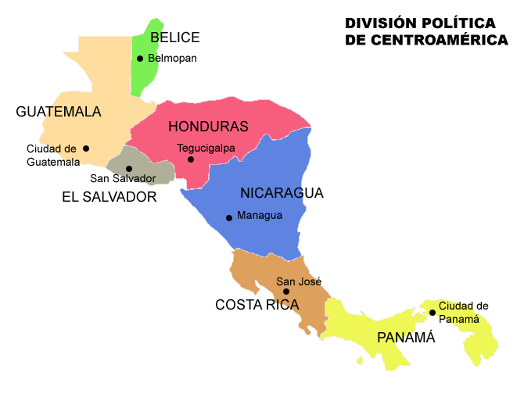
Fuente: Imágenes Google
Fuente: Imágenes Google

Slide 4
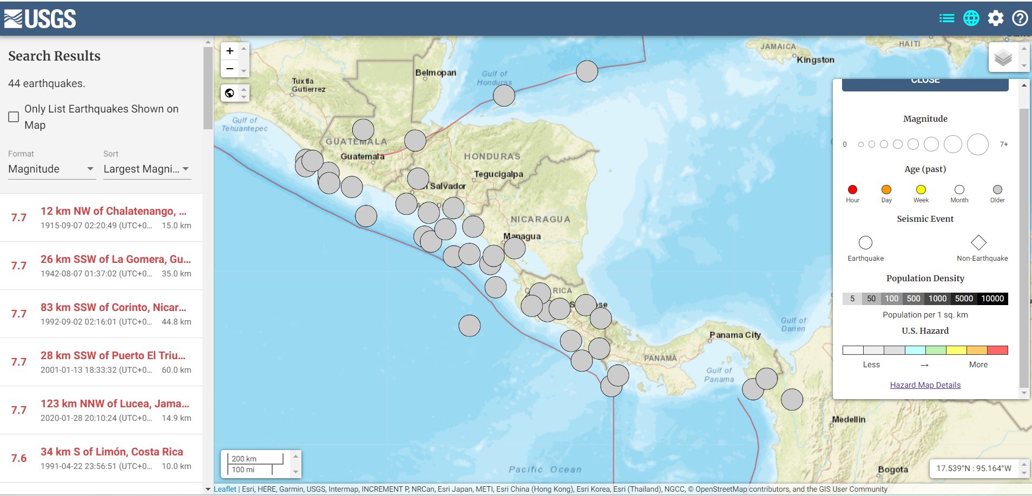
Fuente: USGS

Slide 5
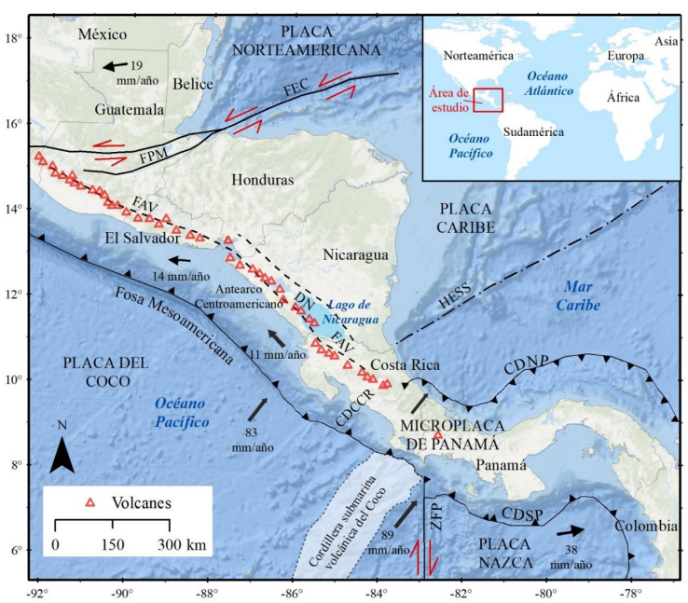
Ubicación y contexto tectónico de América Central. Fuente: Arrollo (2022)

Slide 6

Objetivo
El objetivo de esta práctica es familiarizarse con el programa R-CRISIS y aprender a realizar un cálculo de amenaza sísmica

Slide 7
Se va a elaborar:
Mapas de peligrosidad sísmica:
PGA - 475 años
PGA - 975 años
Sa (1 s) - 475 años
Sa (1 s) - 975 años o Curvas de peligrosidad en la capital del país para todas las ordenadas espectrales de estudio (6).
Espectro UHS en la capital del país de estudio para los periodos de retorno de 475 y 975 años.
Par magnitud - distancia que más contribuye a la sismicidad de la capital del país de estudio para una ordenada espectral (a elegir por el alumno) y para los dos periodos de retorno de estudio (475 y 975 años).

Slide 8
MATERIAL
R-CRISIS. Contiene el programa ejecutable “R.CRISIS.ex” y otra serie de ficheros necesarios para la ejecución. Se recomienda copiar la carpeta tal como está y no modificar nada
CartoBase 2023. Cartografía base de cada país de América Central y sus capitales
Fuentes sísmicas 2023. Ficheros con la geometría de las Zonas sismogenéticas de América Central para la opción de importar las fuentes desde un fichero shapefile
Ficheros input 2023. Contiene el fichero “practica Crisis 2023.dat” y otros necesarios para la opción de ingresar los datos input a través de un fichero “ .dat”
Guion RCRISIS.pdf. Maual de instalación y ejecución de R-CRISIS
Zonas sismogenéticas 2023.pdf. Mapas de las zonas sismogenéticas consideradas en los tres regímenes tectónicos: Cortical, Interfase e intraplaca
Parametros fuentes sísmicas 2023.xlsx. Excel con los parámetros sísmicos de cada zona

Slide 9
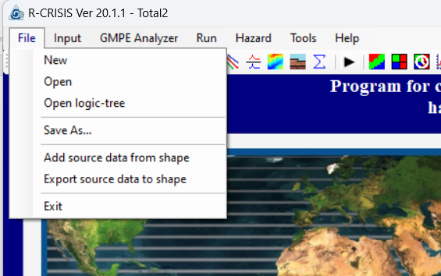
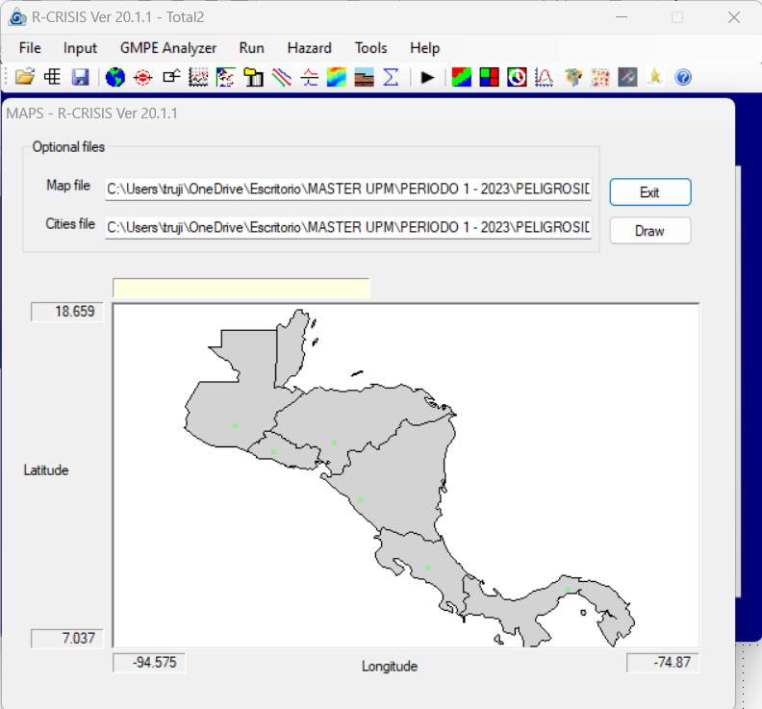
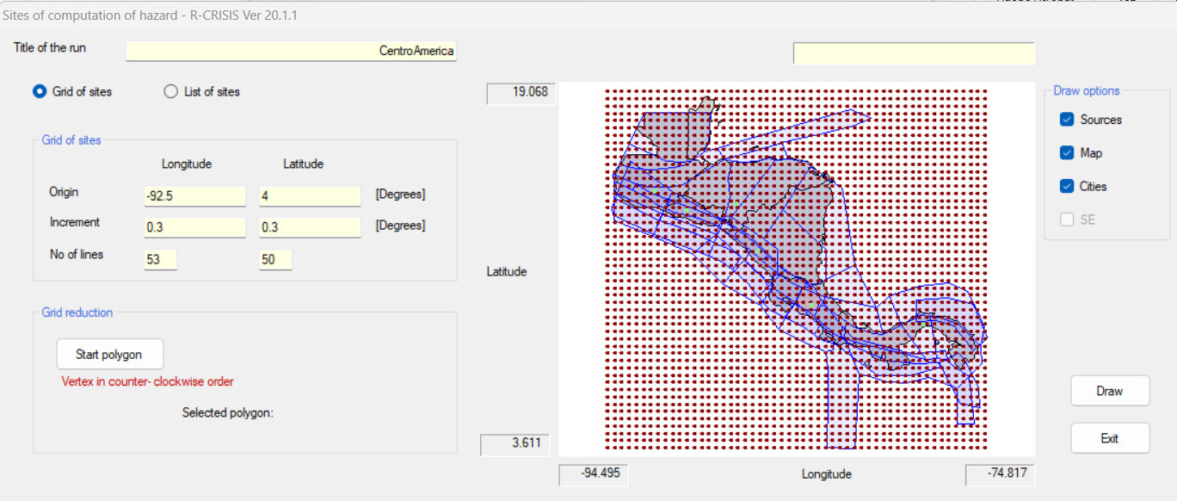
DESARROLLO
Añadimos las zonas sismogenéticas
Incluimos los mapas y centro de ciudades de Centro América
Definimos las grillas, acorde al sitio de estudio

Slide 10
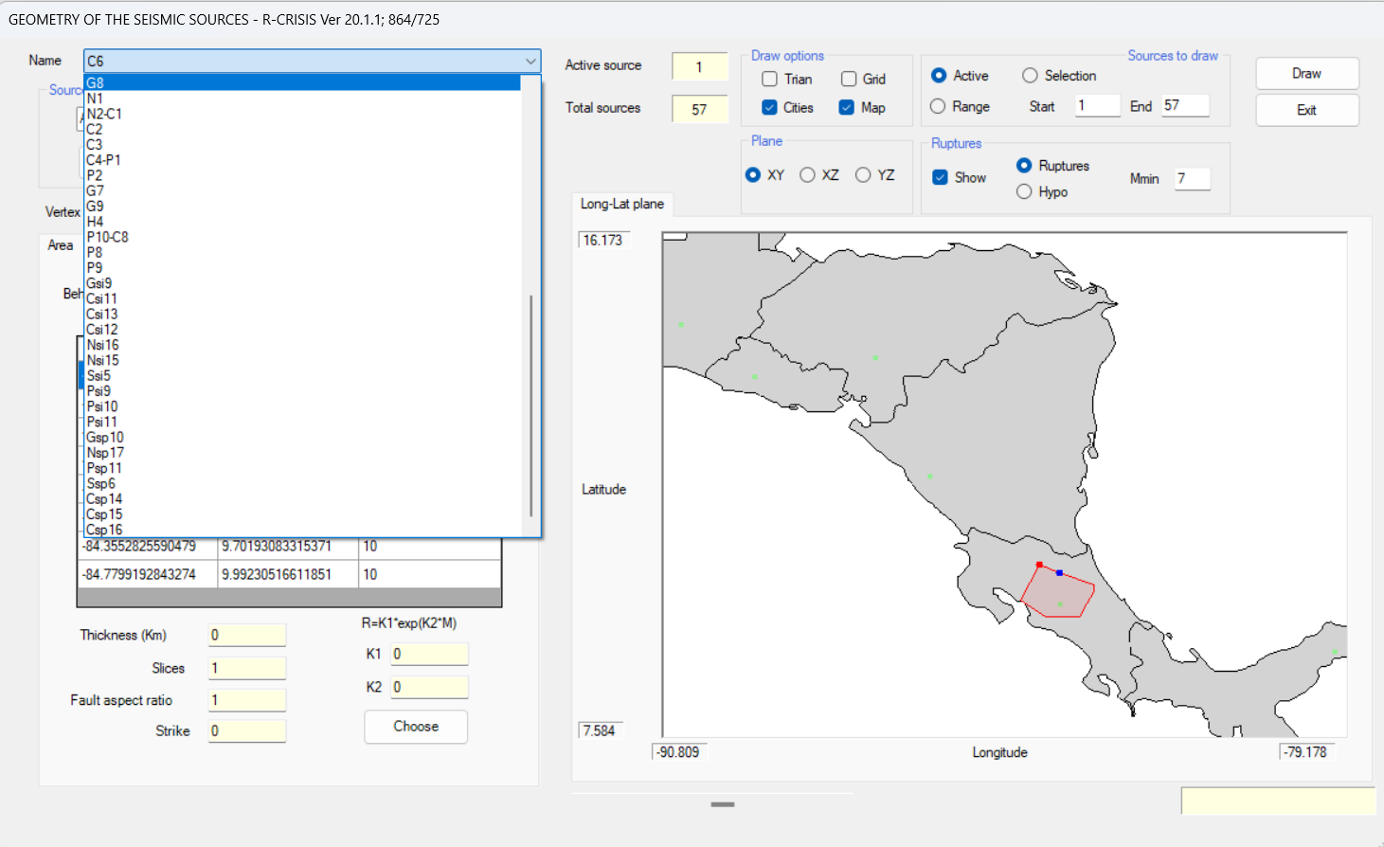
Se renombra y añade las profundidades de las fuentes: corticales, interfase e intraplaca:

Slide 11
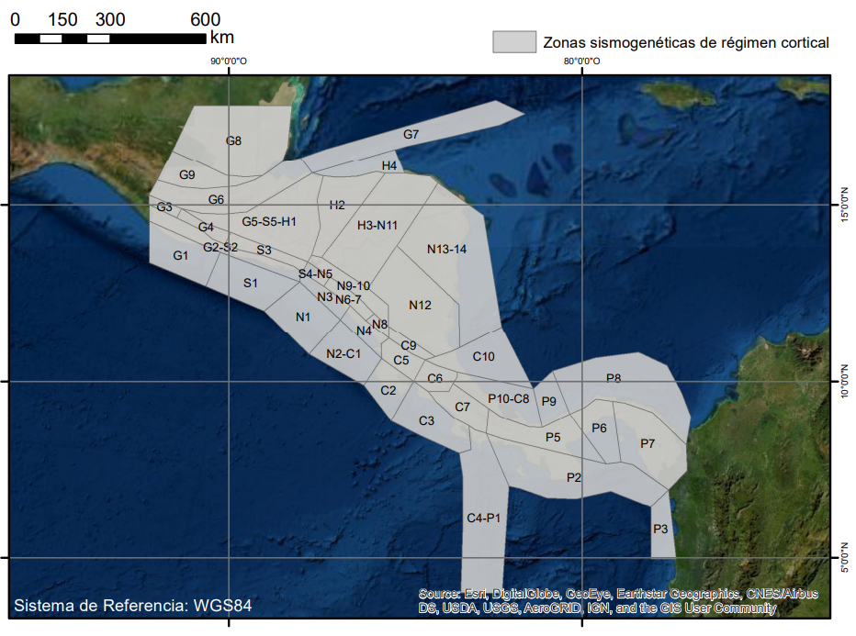
MATERIAL DE APOYO
Cortical

Slide 12
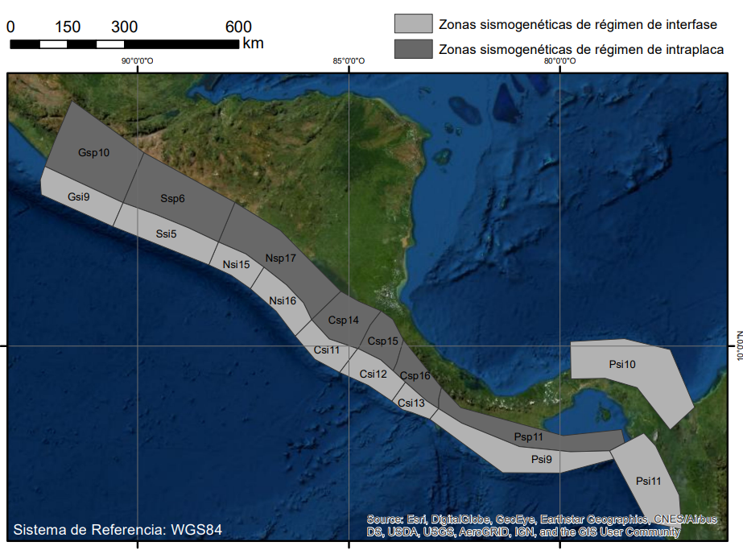
Interfase
Intraplaca

Slide 13
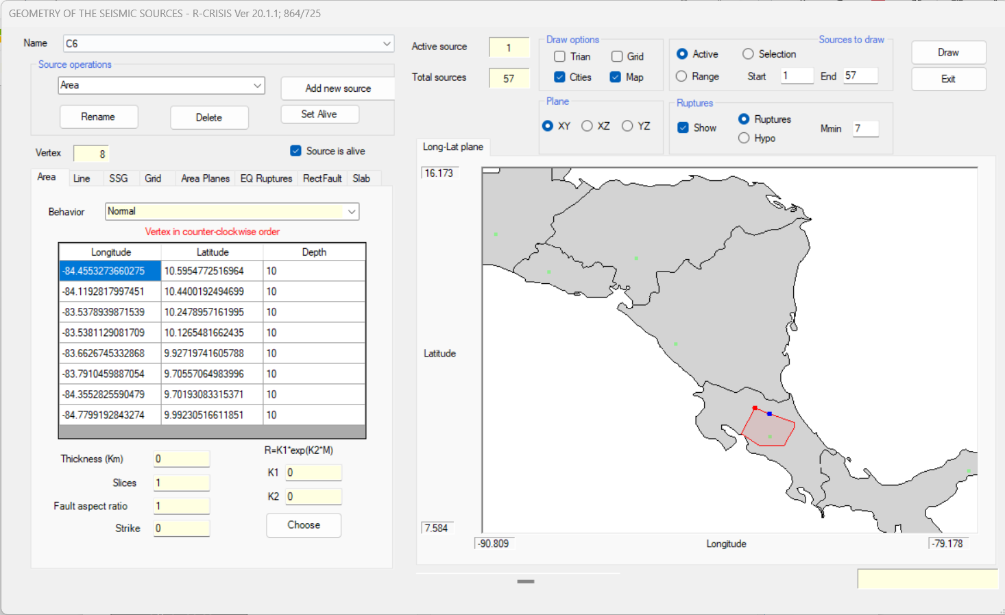
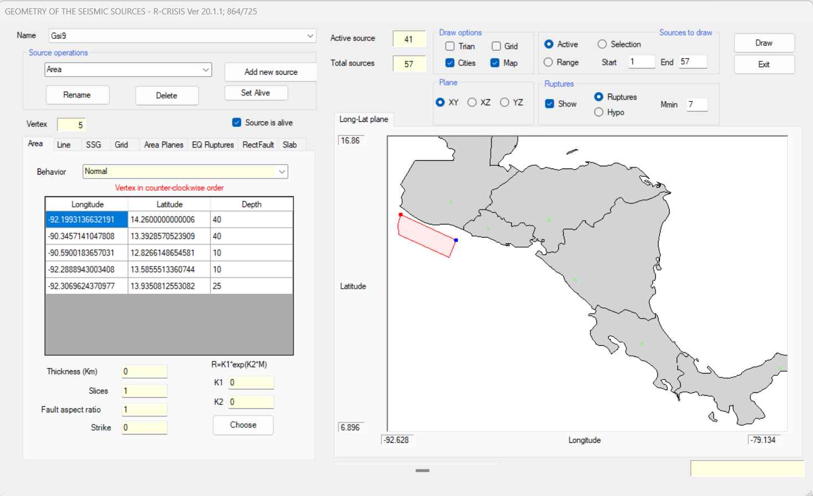
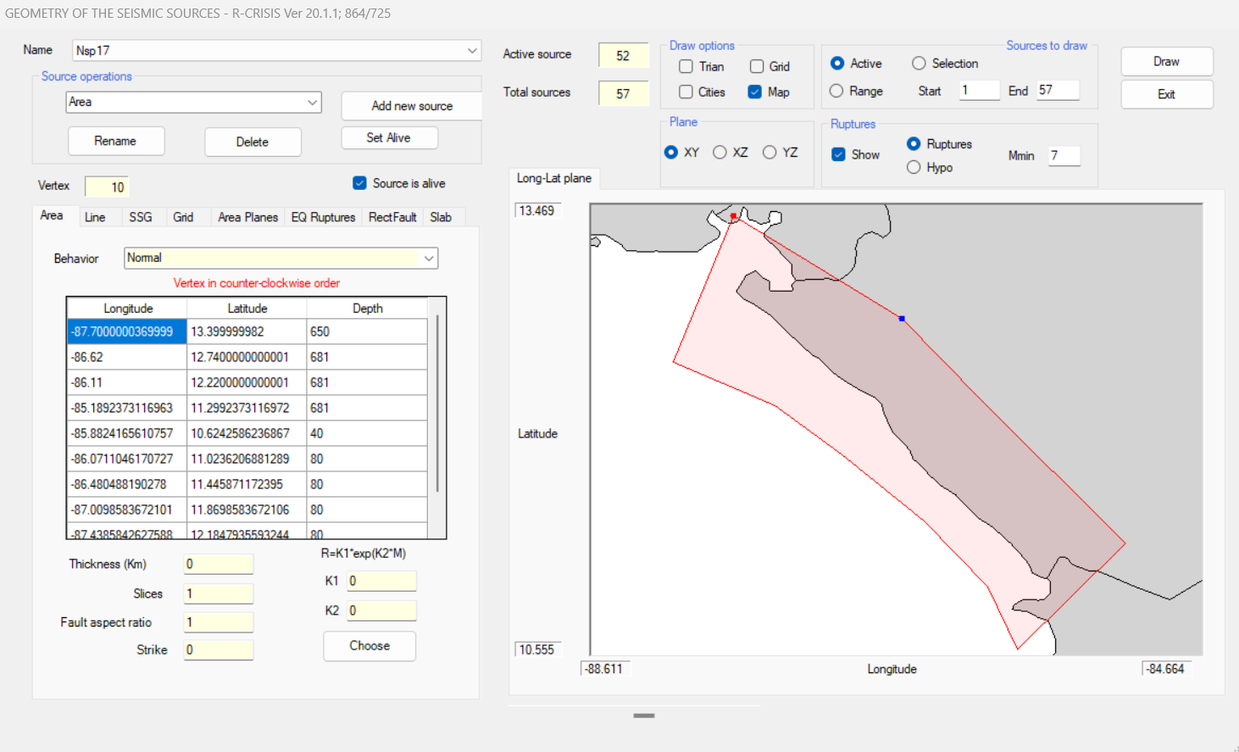
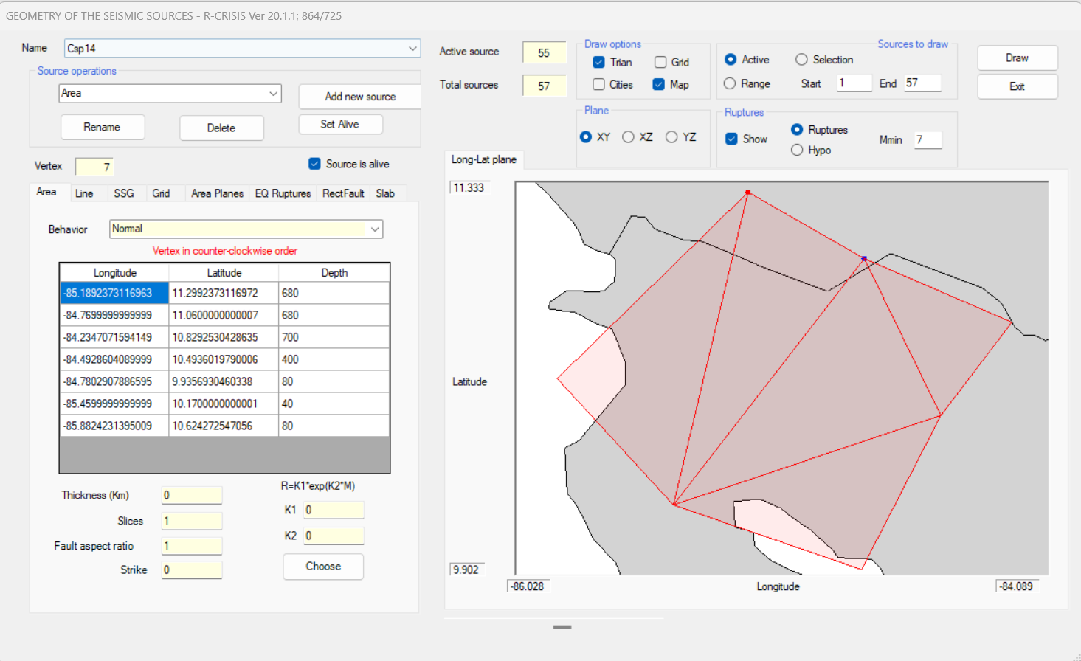
Profundidades de corticales (40 en total)
Profundidades de interfase (10 en total)
Profundidades de intraplaca (7 en total)
Uso de Triangulación para colocar profundidades

Slide 14
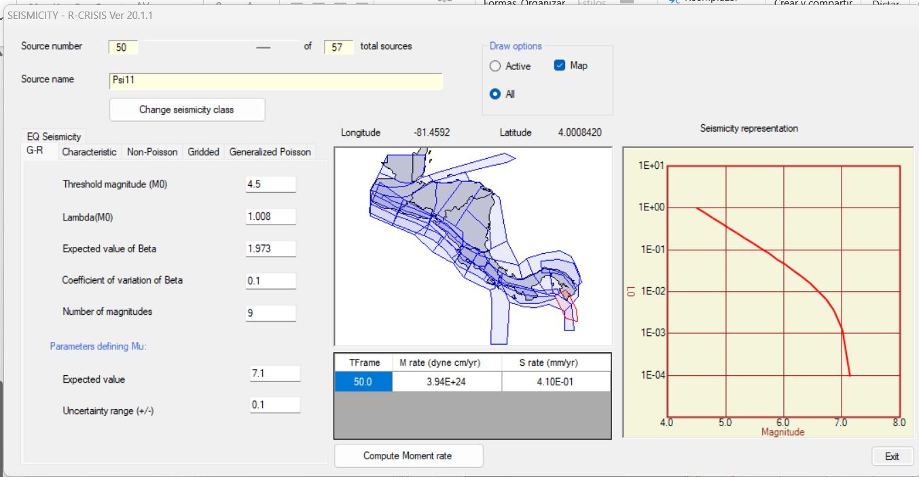
Añadimos los parámetros sísmicos: M0, Lambda (M0), β, sigma β y Mmax:

Slide 15
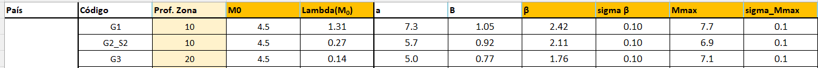
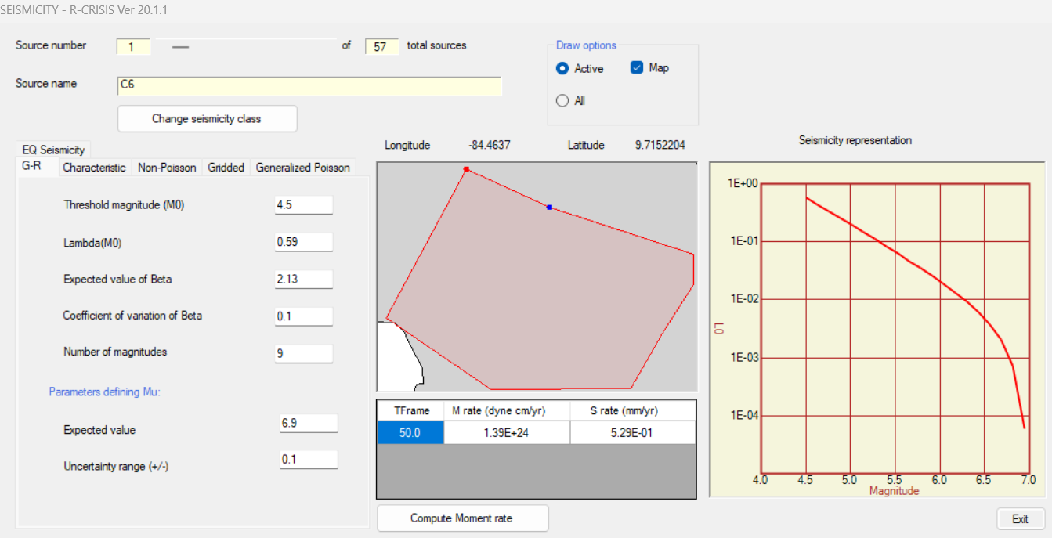
Parámetros corticales:

Slide 16
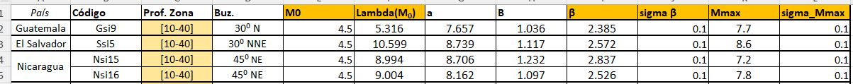
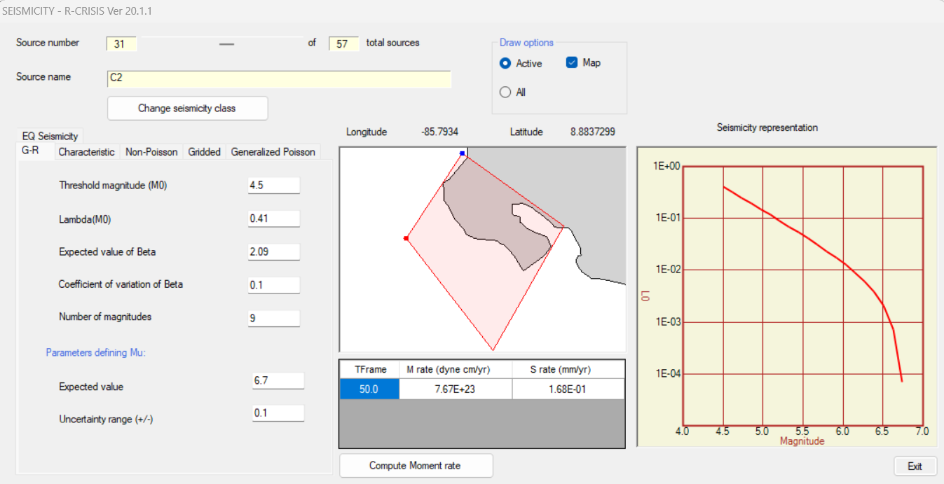
Parámetros interfase:

Slide 17
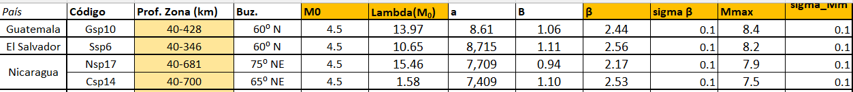
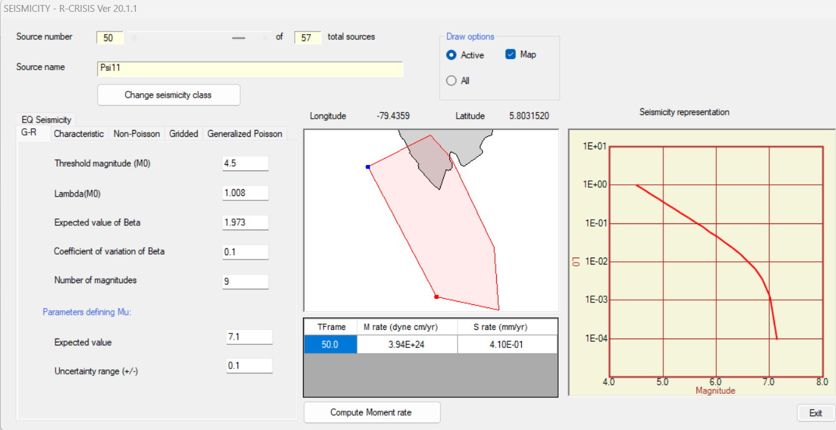
Parámetros intraplaca:

Slide 18
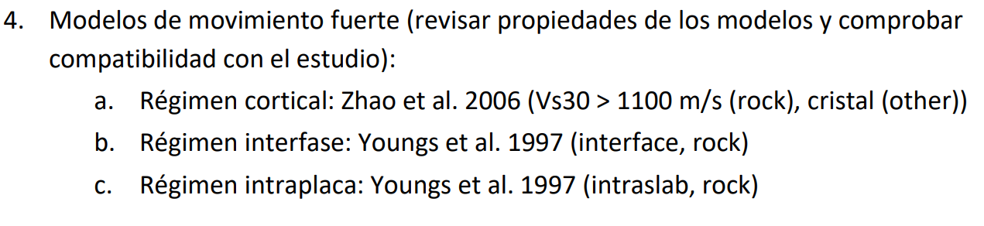
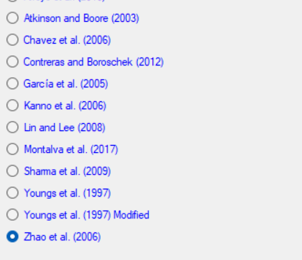
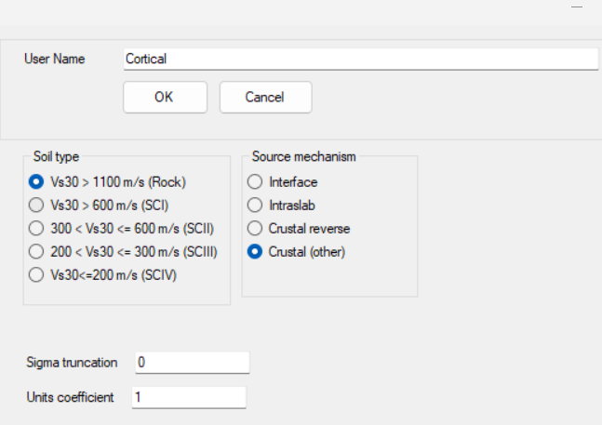
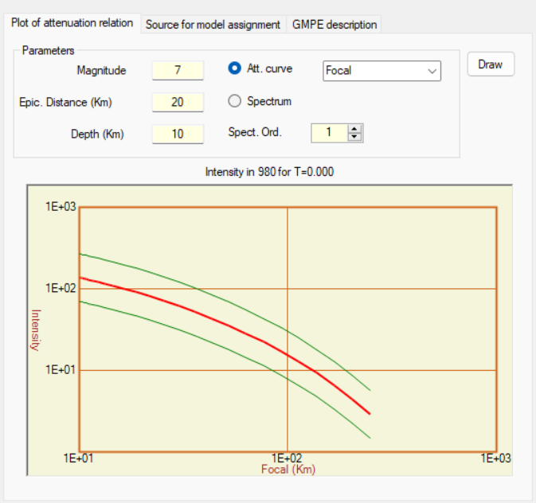
Ley de atenuación, acorde a los modelos de movimiento fuerte de los autores :
Modelo de movimiento fuerte para cortical Zhao et al 2006:

Slide 19
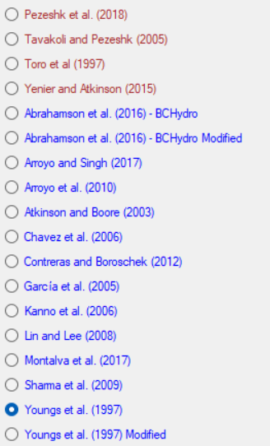
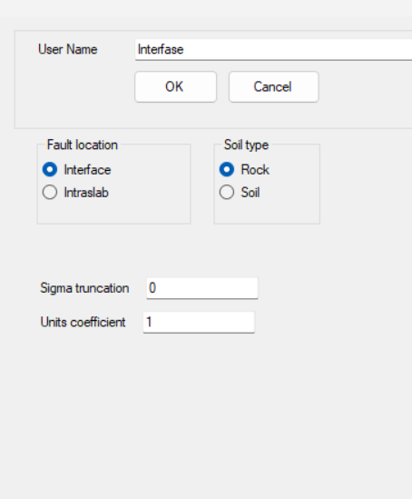
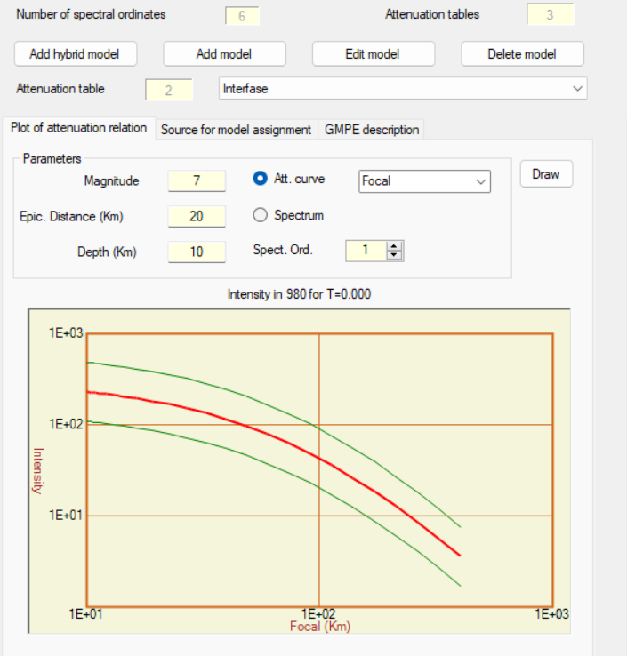
Modelo de movimiento fuerte para Interfase:

Slide 20
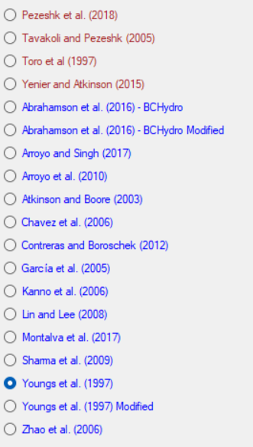
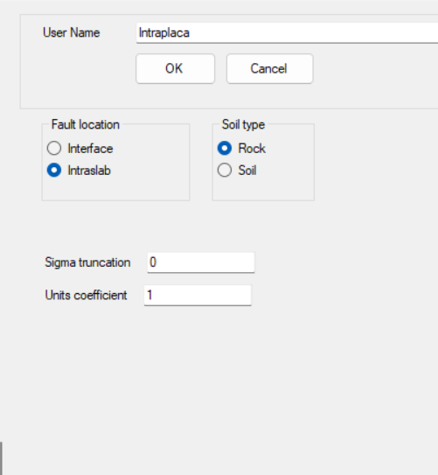
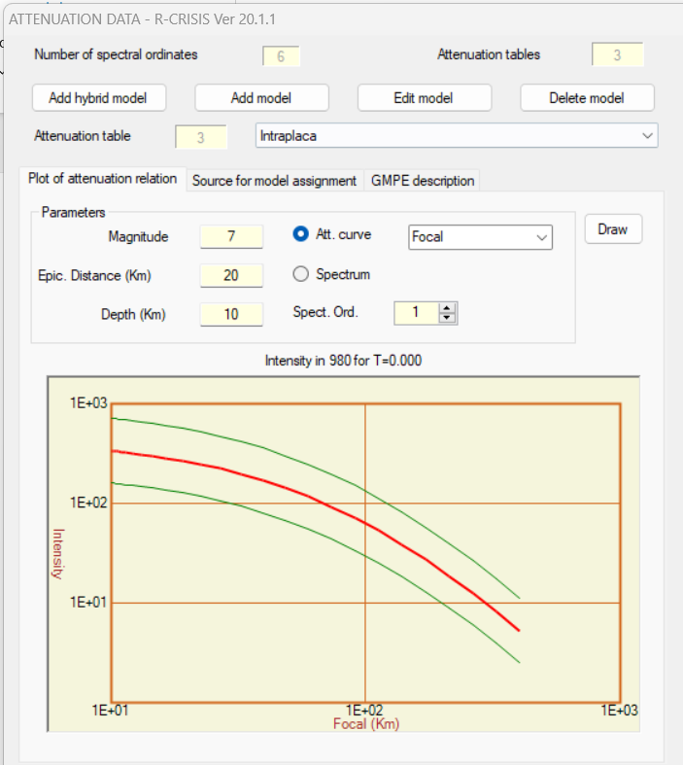
Modelo de movimiento fuerte para Interplaca:

Slide 21
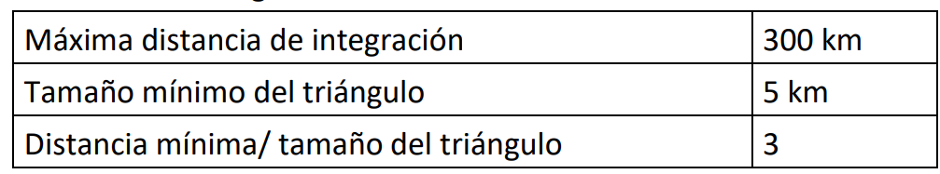
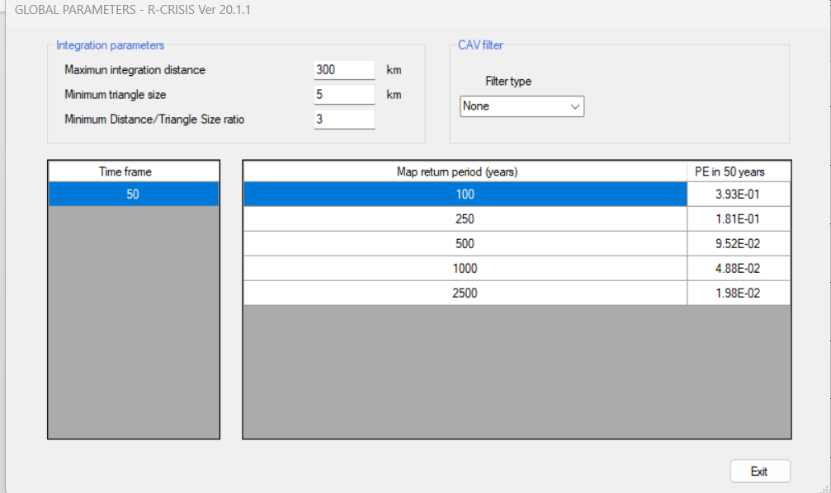
Parámetros globales de integración:

Slide 22
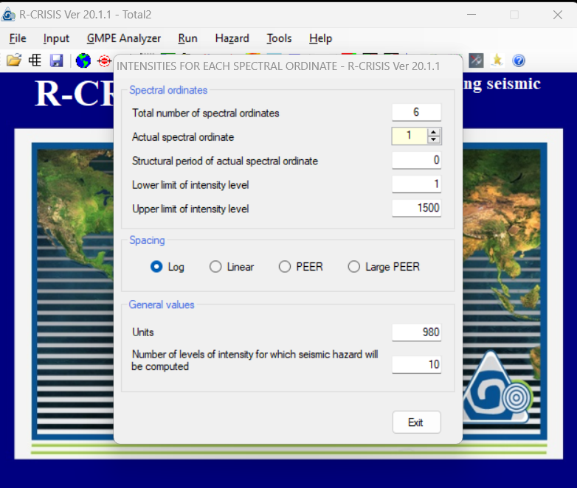
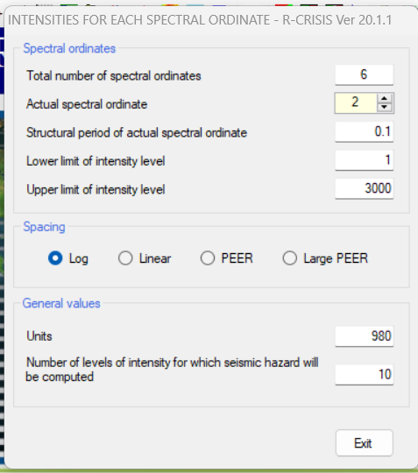
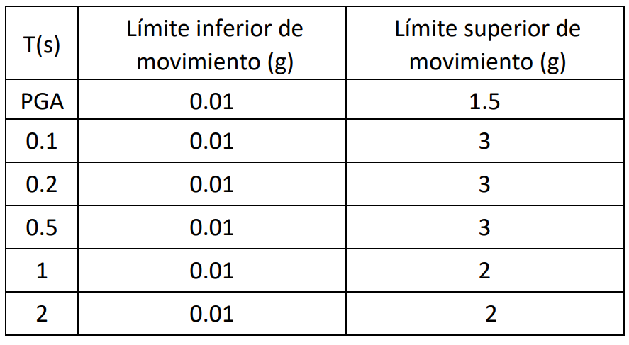
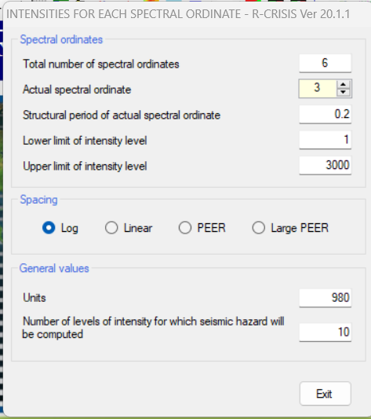
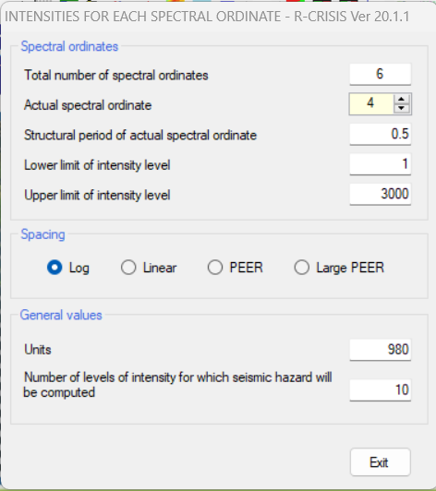
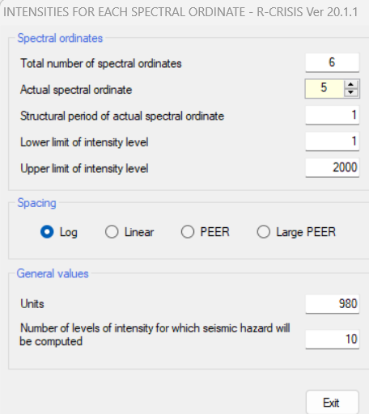
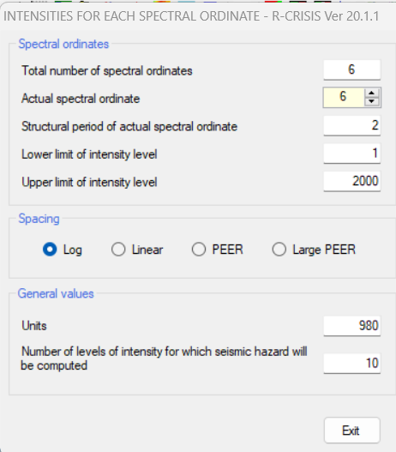
Ordenadas espectrales :

Slide 24

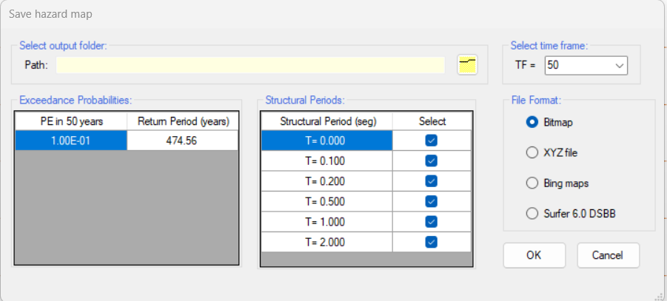
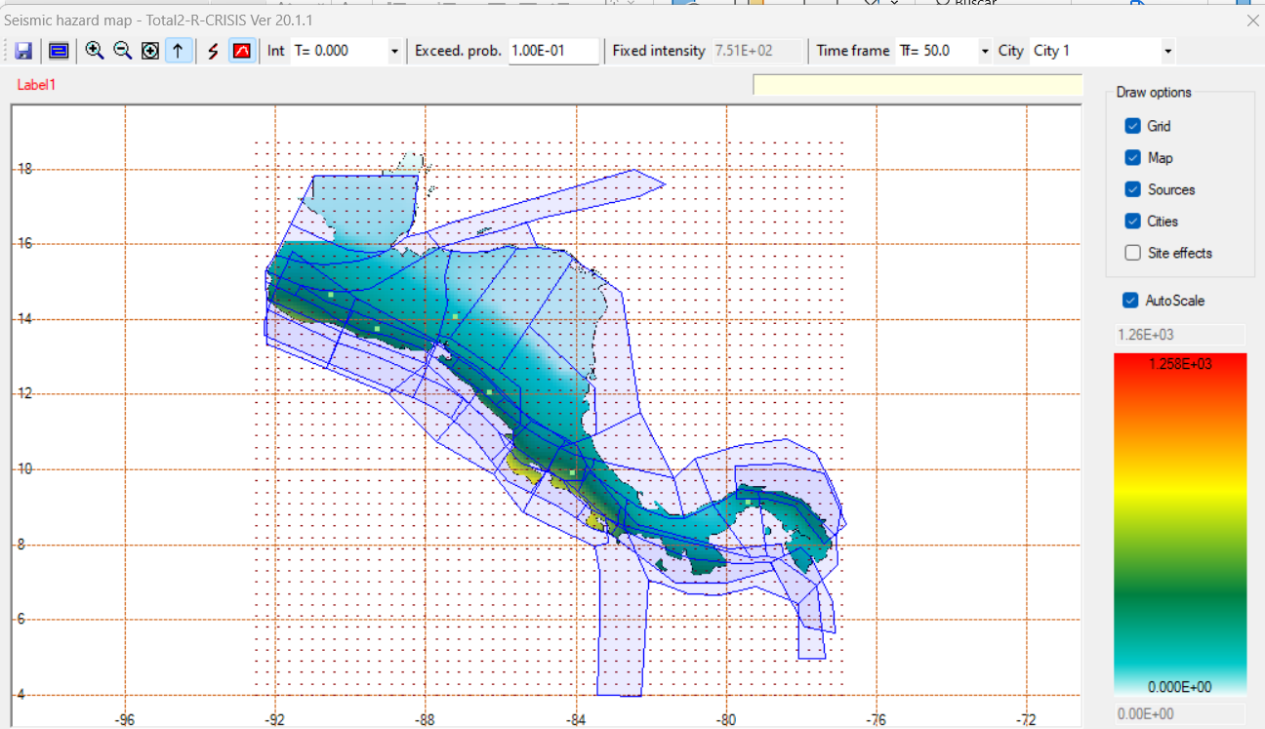
Resultados:
Mapas de peligrosidad sísmica:
PGA - 475 años
PGA - 975 años
Sa (1 s) - 475 años
Sa (1 s) - 975 años o Curvas de peligrosidad en la capital del país para todas las ordenadas espectrales de estudio (6).

Slide 25

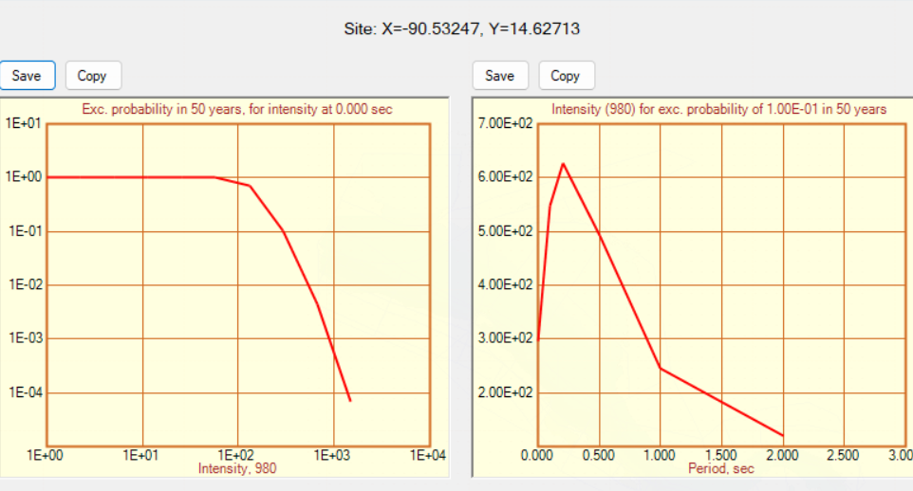
Resultados:
Mapas de peligrosidad sísmica:
PGA - 475 años
Espectro UHS en la capital del país de estudio para los periodos de retorno de 475 años.
Guatemala=city 1:

Slide 26
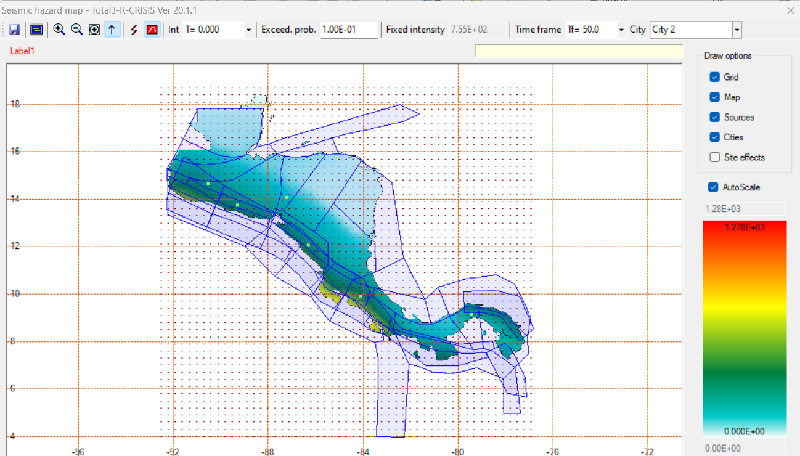
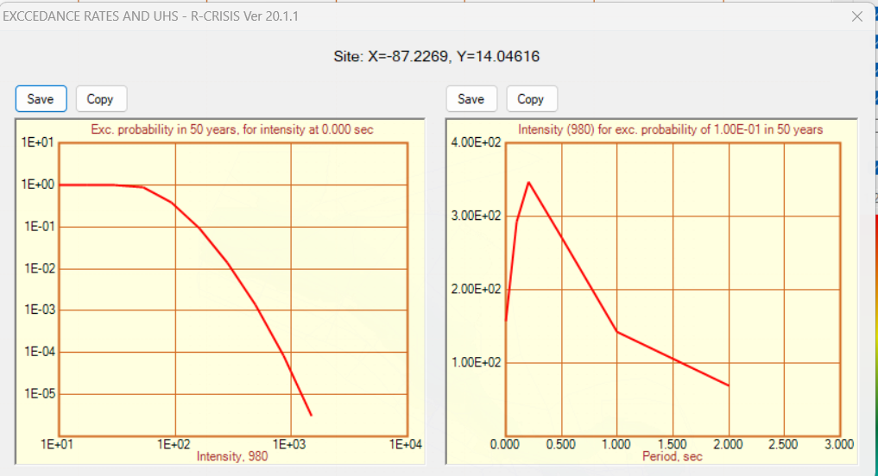
Resultados:
Mapas de peligrosidad sísmica:
PGA - 475 años
Espectro UHS en la capital del país de estudio para los periodos de retorno de 475 años.
Honduras=city 2:

Slide 27
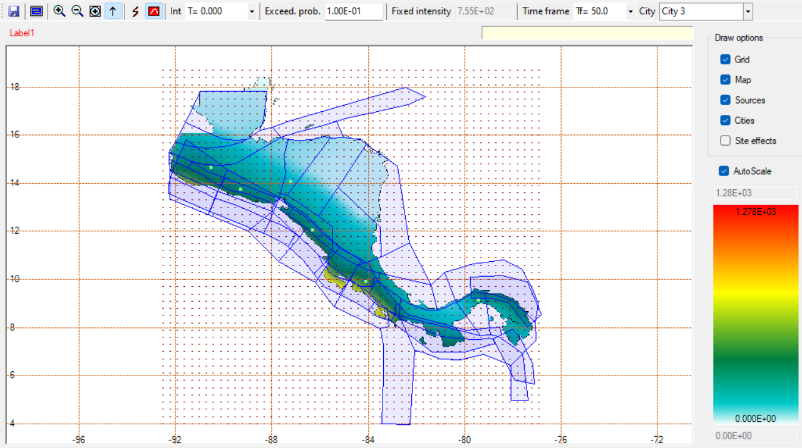
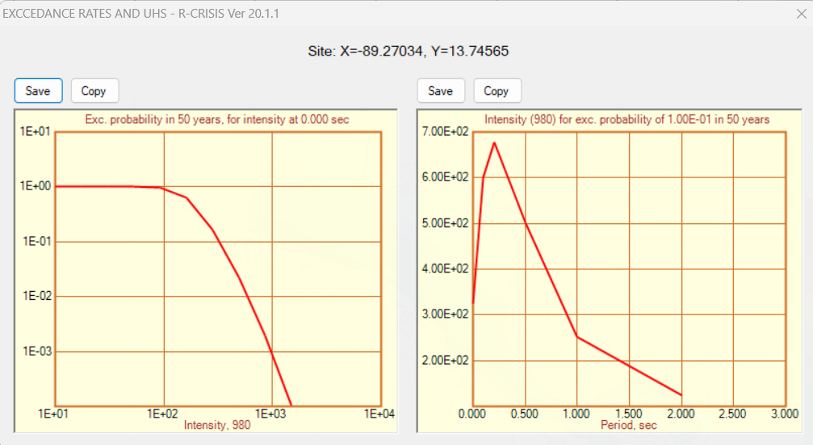
Resultados:
Mapas de peligrosidad sísmica:
PGA - 475 años
Espectro UHS en la capital del país de estudio para los periodos de retorno de 475 años.
El Salvador=city 3:

Slide 28
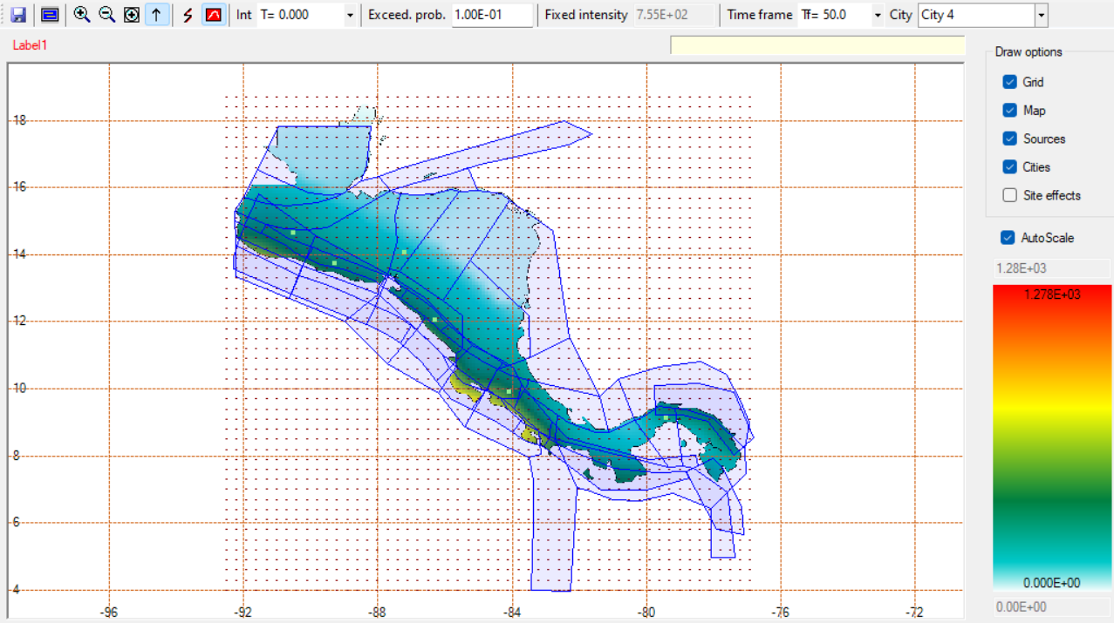
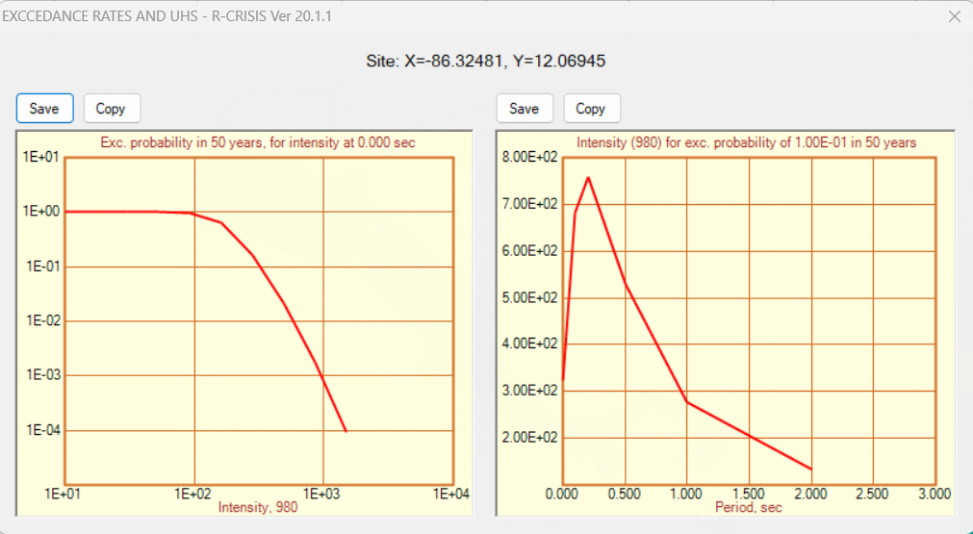
Resultados:
Mapas de peligrosidad sísmica:
PGA - 475 años
Espectro UHS en la capital del país de estudio para los periodos de retorno de 475 años.
Nicaragua=city 4:

Slide 29
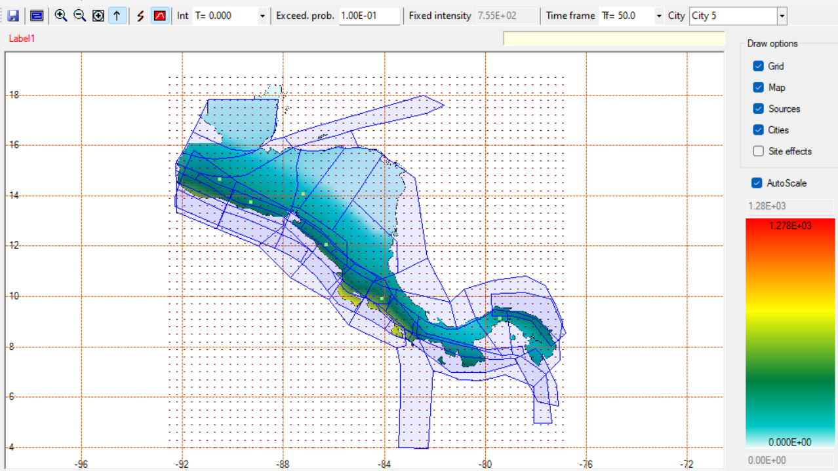

Resultados:
Mapas de peligrosidad sísmica:
PGA - 475 años
Espectro UHS en la capital del país de estudio para los periodos de retorno de 475 años.
Costa Rica=city 5:

Slide 30


Resultados:
Mapas de peligrosidad sísmica:
PGA - 475 años
Espectro UHS en la capital del país de estudio para los periodos de retorno de 475 años.
Panamá=city 6:

Slide 31



Resultados:
Mapas de peligrosidad sísmica:
PGA - 975 años
Espectro UHS en la capital del país de estudio para los periodos de retorno de 975 años.
Guatemala=city 1:

Slide 32

Resultados:
Mapas de peligrosidad sísmica:
PGA - 975 años
Espectro UHS en la capital del país de estudio para los periodos de retorno de 975 años.
Honduras=city 2:

Slide 33

Resultados:
Mapas de peligrosidad sísmica:
PGA - 975 años
Espectro UHS en la capital del país de estudio para los periodos de retorno de 975 años.
El Salvador=city 3:

Slide 34

Resultados:
Mapas de peligrosidad sísmica:
PGA - 975 años
Espectro UHS en la capital del país de estudio para los periodos de retorno de 975 años.
Nicaragua=city 4:

Slide 35

Resultados:
Mapas de peligrosidad sísmica:
PGA - 975 años
Espectro UHS en la capital del país de estudio para los periodos de retorno de 975 años.
Costa Rica=city 5:

Slide 36

Resultados:
Mapas de peligrosidad sísmica:
PGA - 975 años
Espectro UHS en la capital del país de estudio para los periodos de retorno de 975 años.
Panamá=city 6:

Slide 37


Resultados:
Mapas de peligrosidad sísmica:
SA(1s) - 475 años
Espectro UHS en la capital del país de estudio para los periodos de retorno de 475 años.
Guatemala=city 1:

Slide 38

Resultados:
Mapas de peligrosidad sísmica:
SA(1s) - 475 años
Espectro UHS en la capital del país de estudio para los periodos de retorno de 475 años.
Honduras=city 2:

Slide 39

Resultados:
Mapas de peligrosidad sísmica:
SA(1s) - 475 años
Espectro UHS en la capital del país de estudio para los periodos de retorno de 475 años.
El Salvador=city 3:

Slide 40

Resultados:
Mapas de peligrosidad sísmica:
SA(1s) - 475 años
Espectro UHS en la capital del país de estudio para los periodos de retorno de 475 años.
Nicaragua=city 4:

Slide 41

Resultados:
Mapas de peligrosidad sísmica:
SA(1s) - 475 años
Espectro UHS en la capital del país de estudio para los periodos de retorno de 475 años.
Costa Rica=city 5:

Slide 42

Resultados:
Mapas de peligrosidad sísmica:
SA(1s) - 475 años
Espectro UHS en la capital del país de estudio para los periodos de retorno de 475 años.
Panamá=City 6:

Slide 43



Resultados:
Mapas de peligrosidad sísmica:
SA(1s) - 975 años
Espectro UHS en la capital del país de estudio para los periodos de retorno de 975 años.
Guatemala=city 1:

Slide 44

Resultados:
Mapas de peligrosidad sísmica:
SA(1s) - 975 años
Espectro UHS en la capital del país de estudio para los periodos de retorno de 975 años.
Honduras=city 2:

Slide 45

Resultados:
Mapas de peligrosidad sísmica:
SA(1s) - 975 años
Espectro UHS en la capital del país de estudio para los periodos de retorno de 975 años.
El Salvador=city 3:

Slide 46

Resultados:
Mapas de peligrosidad sísmica:
SA(1s) - 975 años
Espectro UHS en la capital del país de estudio para los periodos de retorno de 975 años.
Nicaragua=city 4:

Slide 47

Resultados:
Mapas de peligrosidad sísmica:
SA(1s) - 975 años
Espectro UHS en la capital del país de estudio para los periodos de retorno de 975 años.
Costa Rica=city 5:

Slide 48

Resultados:
Mapas de peligrosidad sísmica:
SA(1s) - 975 años
Espectro UHS en la capital del país de estudio para los periodos de retorno de 975 años.
Panamá=City 6:

Slide 49



Par magnitud - distancia que más contribuye a la sismicidad de la capital del país de estudio para una ordenada espectral (a elegir por el alumno) y para los dos periodos de retorno de estudio (475 y 975 años).
Guatemala=city 1:
RESPUESTA: Para Guatemala para el periodo de 475 años de retorno, la magnitud de control es de Mw6.44, con una distancia de 156 km. Mientras que para un periodo de 975 años de retorno se tiene una magnitud de control de Mw5.67 con una distancia de 111km

Slide 50


Par magnitud - distancia que más contribuye a la sismicidad de la capital del país de estudio para una ordenada espectral (a elegir por el alumno) y para los dos periodos de retorno de estudio (475 y 975 años).
Honduras=city 2:
RESPUESTA: Para Honduras para el periodo de 475 años de retorno, la magnitud de control es de Mw7.61, con una distancia de 178 km. Mientras que para un periodo de 975 años de retorno se tiene una magnitud de control de Mw7.22 con una distancia de 178km

Slide 51


Par magnitud - distancia que más contribuye a la sismicidad de la capital del país de estudio para una ordenada espectral (a elegir por el alumno) y para los dos periodos de retorno de estudio (475 y 975 años).
El Salvador=city 3:
RESPUESTA: Para El Salvador para el periodo de 475 años de retorno, la magnitud de control es de Mw6.06, con una distancia de 89 km. Mientras que para un periodo de 975 años de retorno se tiene una magnitud de control de 5.28 con una distancia de 89km

Slide 52


Par magnitud - distancia que más contribuye a la sismicidad de la capital del país de estudio para una ordenada espectral (a elegir por el alumno) y para los dos periodos de retorno de estudio (475 y 975 años).
Nicaragua=city 4:
RESPUESTA: Para Nicaragua para el periodo de 475 años de retorno, la magnitud de control es de Mw7.22, con una distancia de 133km. Mientras que para un periodo de 975 años de retorno se tiene una magnitud de control de Mw6.83 con una distancia de 133km

Slide 53


Par magnitud - distancia que más contribuye a la sismicidad de la capital del país de estudio para una ordenada espectral (a elegir por el alumno) y para los dos periodos de retorno de estudio (475 y 975 años).
Costa Rica=city 5:
RESPUESTA: Para Costa Rica para el periodo de 475 años de retorno, la magnitud de control es de 6.44, con una distancia de 67 km. Mientras que para un periodo de 975 años de retorno se tiene una magnitud de control de 4.89 con una distancia de 44km

Slide 54


Par magnitud - distancia que más contribuye a la sismicidad de la capital del país de estudio para una ordenada espectral (a elegir por el alumno) y para los dos periodos de retorno de estudio (475 y 975 años).
Panamá=city 6:
RESPUESTA: Para Panamá para el periodo de 475 años de retorno, la magnitud de control es menores de Mw 4.89, con una distancia de 22 km. De igual forma para un periodo de 975 años de retorno se tiene una magnitud de control menores de Mw 4.89 con una distancia de 22km.

Slide 55

Resultados finales:
Mapas de peligrosidad sísmica:
PGA - 475 años

Slide 56

Resultados finales:
Mapas de peligrosidad sísmica:
PGA - 475 años

Slide 57

Resultados finales:
Mapas de peligrosidad sísmica:
[1s] - 475 años

Slide 58

Resultados finales:
Mapas de peligrosidad sísmica:
[1s] - 475 años

Slide 59

Resultados finales:
Mapas de peligrosidad sísmica:
PGA - 975 años

Slide 60

Resultados finales:
Mapas de peligrosidad sísmica:
PGA - 975 años

Slide 61

Resultados finales:
Mapas de peligrosidad sísmica:
[1s] - 975 años

Slide 62

Resultados finales:
Mapas de peligrosidad sísmica:
[1s] - 975 años

Slide 63



Slide 64





GUATEMALA

Slide 67
Conclusiones:
CAPITALES:
Se obtiene aceleraciones muy coherentes acorde a la sismicidad de la zona con periodo PGA:
Guatemala: 0.29g (para Tr=475 años) y 0.35g (para Tr=975 años)
Honduras: 0.16g (para Tr=475 años) y 0.19g (para Tr=975 años)
El Salvador: 0.34g (para Tr=475 años) y 0.41g (para Tr=975 años)
Nicaragua: 0.32g (para Tr=475 años) y 0.39g (para Tr=975 años)
Costa Rica: 0.42g (para Tr=475 años) y 0.54g (para Tr=975 años)
Panamá: 0.25g (para Tr=475 años) y 0.30g (para Tr=975 años)
Se obtiene aceleraciones muy coherentes acorde a la sismicidad de la zona con periodo 1s:
Guatemala: 0.25g (para Tr=475 años) y 0.31g (para Tr=975 años)
Honduras: 0.14g (para Tr=475 años) y 0.18g (para Tr=975 años)
El Salvador: 0.25g (para Tr=475 años) y 0.33g (para Tr=975 años)
Nicaragua: 0.28g (para Tr=475 años) y 0.36g (para Tr=975 años)
Costa Rica: 0.27g (para Tr=475 años) y 0.35g (para Tr=975 años)
Panamá: 0.13g (para Tr=475 años) y 0.18g (para Tr=975 años)
Los sismos de control en su gran mayoría para Centro América están por encima de los Mw.6.0 a excepción de Panamá.

Slide 68
Conclusiones:
ACELERACIONES MÁXIMAS DE CADA PAÍS (Al oeste de cada país, por el Pacífico, a excepción de Panamá que tiene sus aceleraciones altas al lado del mar Caribe):
Se obtiene aceleraciones muy coherentes acorde a la sismicidad de la zona con periodo PGA:
Guatemala: 0.59g (para Tr=475 años) y 0.71g (para Tr=975 años)
Honduras: 0.20g (para Tr=475 años) y 0.26g (para Tr=975 años)
El Salvador: 0.46g (para Tr=475 años) y 0.58g (para Tr=975 años)
Nicaragua: 0.50g (para Tr=475 años) y 0.61g (para Tr=975 años)
Costa Rica: 0.81g (para Tr=475 años) y 1.02g (para Tr=975 años)
Panamá: 0.39g (para Tr=475 años) y 0.50g (para Tr=975 años)
Se obtiene aceleraciones muy coherentes acorde a la sismicidad de la zona con periodo 1s:
Guatemala: 0.36g (para Tr=475 años) y 0.43g (para Tr=975 años)
Honduras: 0.18g (para Tr=475 años) y 0.21g (para Tr=975 años)
El Salvador: 0.28g (para Tr=475 años) y 0.36g (para Tr=975 años)
Nicaragua: 0.31g (para Tr=475 años) y 0.38g (para Tr=975 años)
Costa Rica: 0.38g (para Tr=475 años) y 0.46g (para Tr=975 años)
Panamá: 0.19g (para Tr=475 años) y 0.26g (para Tr=975 años)

Slide 69


